Slide 1
Сообщение :
«ОБЖ как метод моделирования и элементы поисково-исследовательской деятельности».
Воспитатель: Мирзоева Елизавета Алиевна

Slide 2
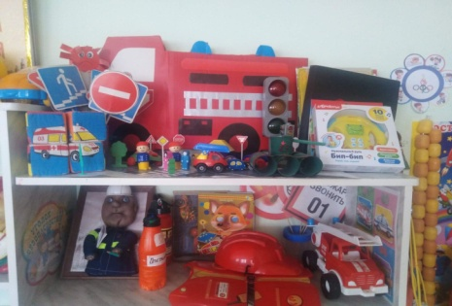
Эффективным способом обучения навыкам безопасного поведения является метод моделирования , который содержит в своей структуре несколько компонентов, обуславливающих ценные педагогические свойства: игра, имитация, поисково—исследовательская деятельность и анализ конкретной ситуации.

Slide 3
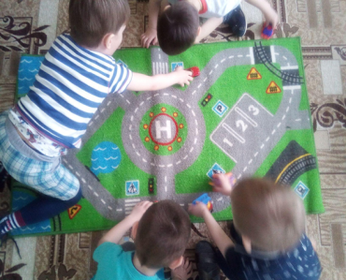
Игра в дошкольном возрасте является ведущим видом деятельности детей.
Именно игра дает ребенку доступные для него способы моделирования окружающей жизни.
В игре дошкольники обогащают свой жизненный и чувственный опыт.

Slide 4
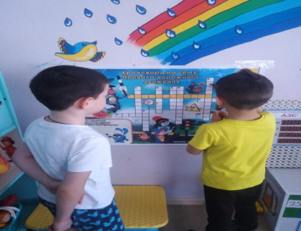
• использование макета обстановки или специально сконструированной предметно-игровой среды в групповой комнате;
• предварительное разыгрывание ситуаций воспитателем (показ кукольных представлений) с постепенным вовлечением детей;
• введение значимой для дошкольников мотивации деятельности;
• «появление» препятствий или особых условий в процессе осуществления игровой деятельности;
• поддержание адекватного эмоционального фона.

Slide 5
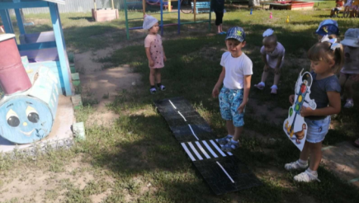
Игры «Наша улица», «Светофор», «Угадай, какой знак», «Перекресток», «Во дворе» позволяют сформировать у детей навык грамотного поведения на дороге, развивают представления о причинно-следственных связях возникновения опасных ситуаций.

Slide 6
Игровые ситуации «В парке», «Ядовитые растения», «Собака – друг человека», «Сбор грибов и ягод», «Съедобное – несъедобное» помогают вводить детей в прекрасный и неповторимый мир природы.
Тренинги и ситуации «Незнакомец звонит в дверь», «Незнакомец в группе», «Незнакомец звонит по телефону», «Потерялся в городе», «Защити себя сам» учат детей действовать в подобной ситуации.

Slide 7
Использование сказок :
«Три поросенка», «Кот, петух и лиса», «Волк и семеро козлят». Игры - тренинги, как
«Пожарная тревога», «Мы – спасатели», «Как вызвать пожарных, скорую помощь, полицию?» позволяют нам обучить детей правильному поведению в экстремальных ситуациях в быту, например, во время возгорания, задымления и ознакомить детей с алгоритмом действий.

Slide 8
Литературные произведения: стихотворения, загадки, пословицы, сказки можно использовать на разных этапах раскрытия проблемы в соответствии с определенными педагогическими задачами.

Slide 9
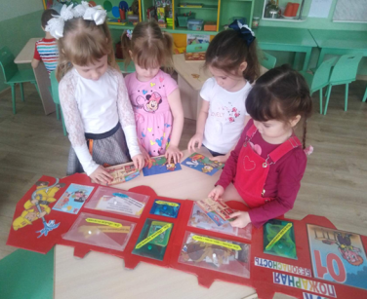
Главное – не усвоение ребенком достаточно сложных для его возраста значений, а общее понимание ценности жизни и здоровья и взаимосвязи образа жизни и здоровья человека.

Slide 10
Спасибо за внимание!

